Slide 1

Luyện tập tin học
Chủ đề 30:
Định dạng văn bản

Slide 2


Hoạt động 1: Tìm hiểu kiến thức
Em hãy khởi động Microsoft Word, sau đó nhập đoạn thơ sau và lưu lại với tên buoisang.docx:
Buổi sáng
Sáng nay em dậy sớm
Vườn hoa ngào ngạt thơm
Chim líu lo ríu rít
Chào em dậy đến trường
Mặt trời tung hoa nắng
Lấp lánh đường xe qua
Em ôm mẹ thì thầm
Buổi sáng ôi đẹp quá.
Hoàng Nguyễn
☞

Slide 3
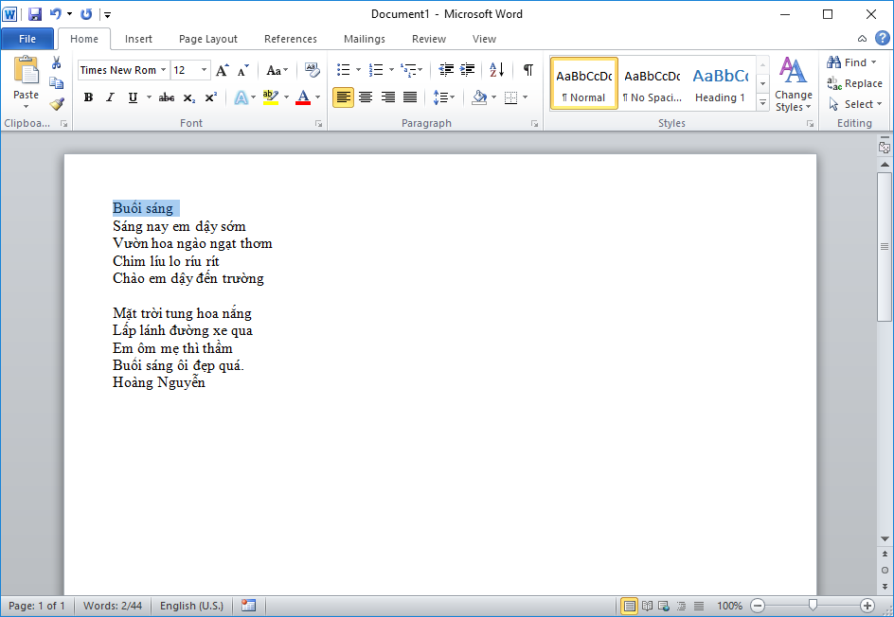
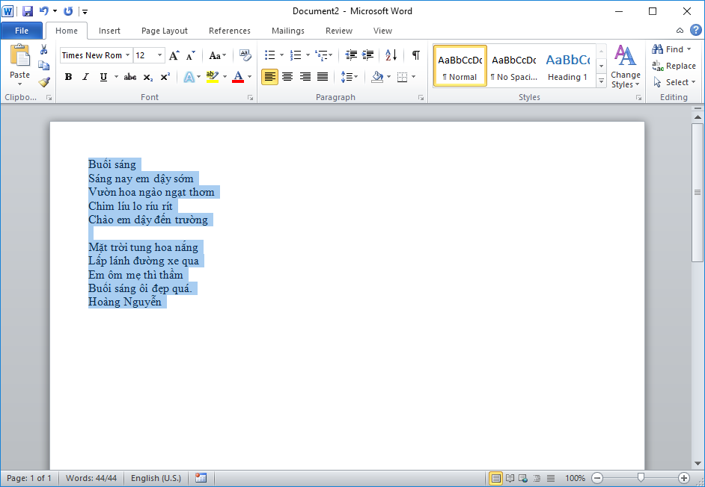

Hoạt động 1: Tìm hiểu kiến thức
Đánh dấu khối văn bản
Nhấp chuột tại đầu đoạn văn bản.
Kéo thả chuột đến hết đoạn văn.
☞

Slide 4

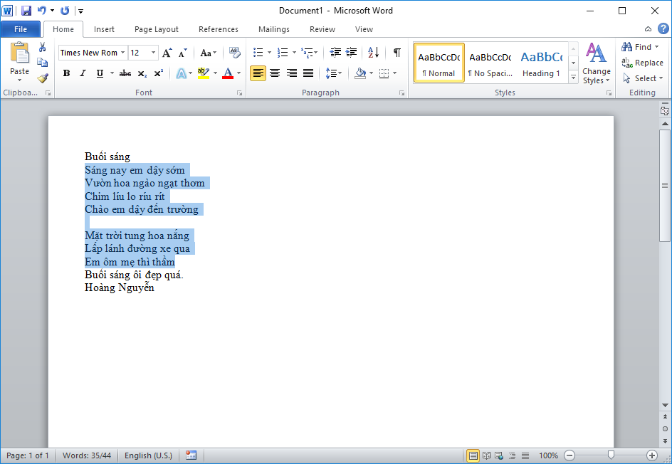
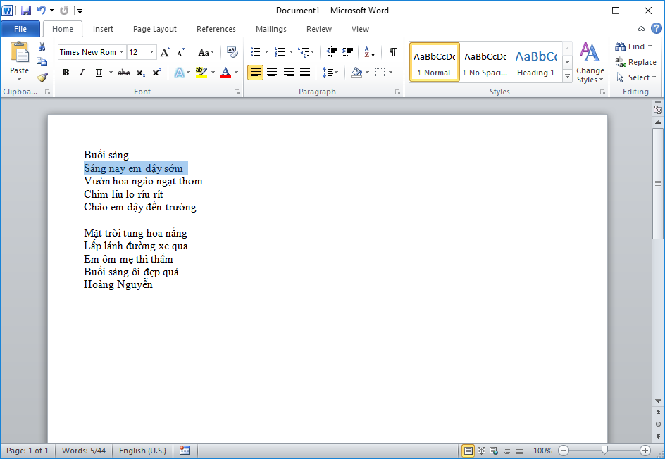
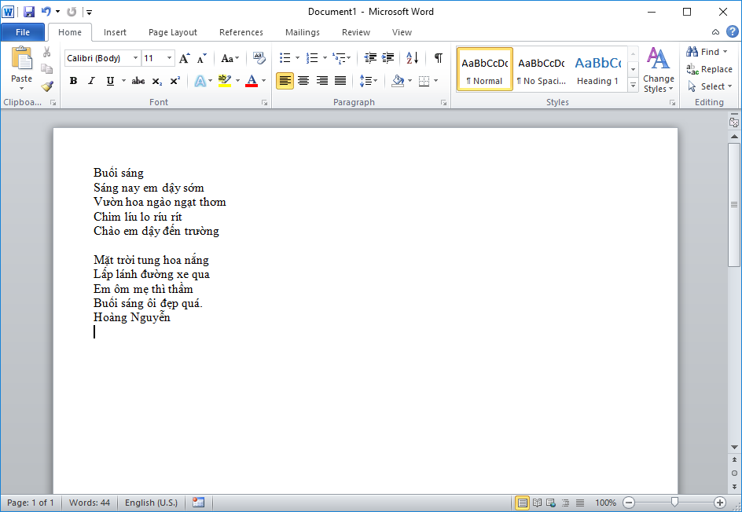
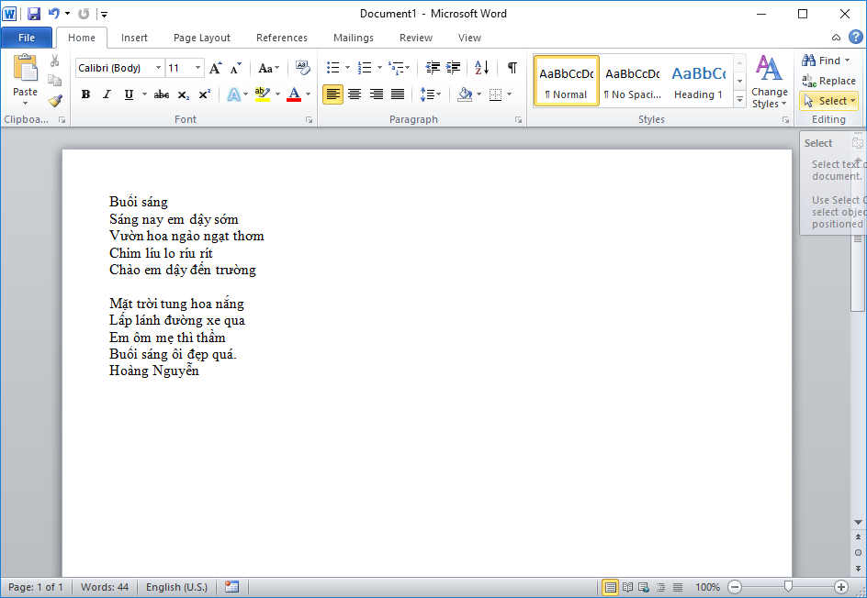

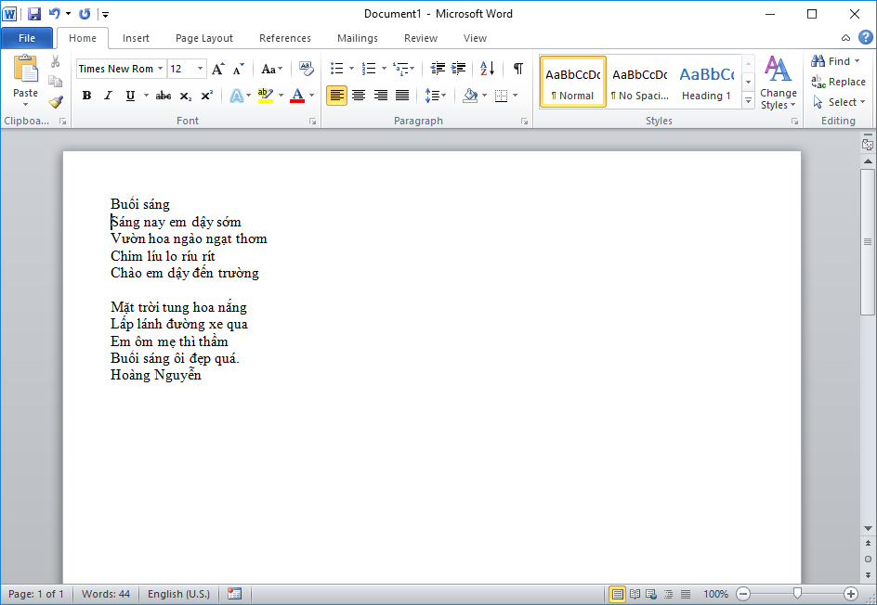

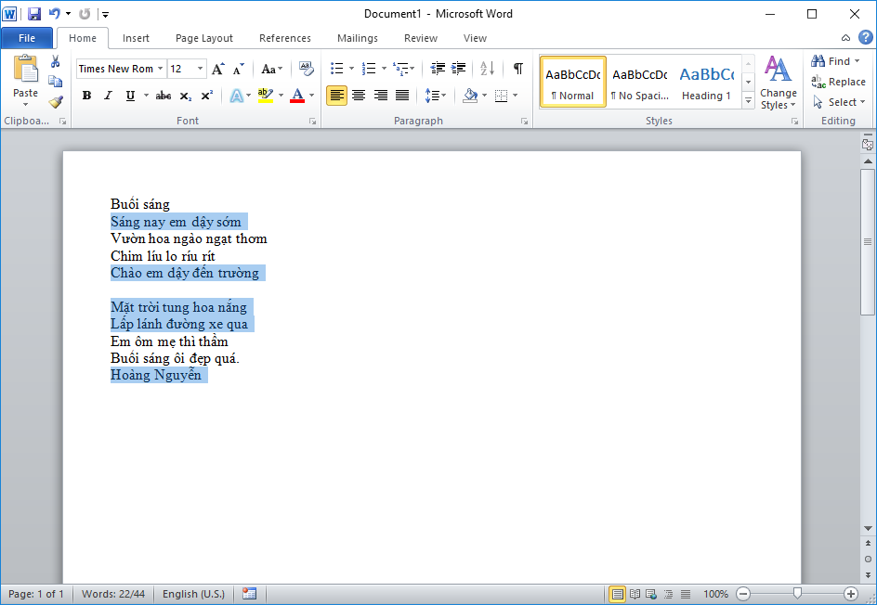

Hoạt động bổ sung: Kiến thức IC3 Spark
☞
Đánh dấu khối văn bản
* Đánh dấu khối toàn bộ văn bản.
* Đánh dấu khối liên tục:
* Đánh dấu khối không liên tục:
1. Nhấp chuột ở đầu đoạn văn bản cần đánh dấu.
1. Chọn thẻ Home.
1. Nhấp chuột chọn phần văn bản cần đánh dấu.
2. Nhấn giữ phím Shift.
2. Trong nhóm Editing, chọn Select.
3. Nhấp chuột ở cuối đoạn văn bản cần đánh dấu.
2. Nhấn giữ phím Ctrl.
3. Chọn Select All.
3. Nhấp chuột chọn phần văn bản cần đánh dấu tiếp theo…
Hoặc:
Nhấn tổ hợp phím Ctrl+A.

Slide 5




Hoạt động 2: Trải nghiệm
Em hãy đánh dấu khối đoạn văn bản mà em vừa nhập, sau đó nhấp chọn lần lượt các nút lệnh sau để tìm hiểu công dụng của chúng:
2. Sau khi đánh dấu khối đoạn văn bản, em có thể sử dụng các tổ hợp phím tắt để định dạng khối văn bản.
Ctrl + B:
Ctrl + I:
Ctrl + U:
Chữ in đậm
Chữ in nghiêng
Chữ gạch chân
☞
☞
1
2
3
4
5
6
7
8
Buổi sáng
Sáng nay em dậy sớm
Vườn hoa ngào ngạt thơm
Chim líu lo ríu rít
Chào em dậy đến trường
Buổi sáng
Sáng nay em dậy sớm
Vườn hoa ngào ngạt thơm
Chim líu lo ríu rít
Chào em dậy đến trường
Buổi sáng
Sáng nay em dậy sớm
Vườn hoa ngào ngạt thơm
Chim líu lo ríu rít
Chào em dậy đến trường
Buổi sáng
Sáng nay em dậy sớm
Vườn hoa ngào ngạt thơm
Chim líu lo ríu rít
Chào em dậy đến trường
Buổi sáng
Sáng nay em dậy sớm
Vườn hoa ngào ngạt thơm
Chim líu lo ríu rít
Chào em dậy đến trường
Buổi sáng
Sáng nay em dậy sớm
Vườn hoa ngào ngạt thơm
Chim líu lo ríu rít
Chào em dậy đến trường
Buổi sáng
Sáng nay em dậy sớm
Vườn hoa ngào ngạt thơm
Chim líu lo ríu rít
Chào em dậy đến trường
Chữ in đậm
Buổi sáng
Sáng nay em dậy sớm
Vườn hoa ngào ngạt thơm
Chim líu lo ríu rít
Chào em dậy đến trường
Chữ in nghiêng
Chữ gạch chân
Phông chữ
Cỡ chữ
Hiệu ứng chữ
Làm nổi bật chữ
Màu chữ

Slide 6


Hoạt động 3: Thực hành
Em hãy định dạng đoạn thơ đã nhập theo mẫu sau:
Buổi sáng
Sáng nay em dậy sớm
Vườn hoa ngào ngạt thơm
Chim líu lo ríu rít
Chào em dậy đến trường
Mặt trời tung hoa nắng
Lấp lánh đường xe qua
Em ôm mẹ thì thầm
Buổi sáng ôi đẹp quá.
HOÀNG NGUYỄN
☞

Slide 7

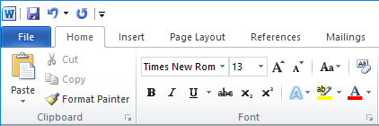

Hoạt động 4: Khám phá và chia sẻ
Em hãy ghi vắn tắt công dụng của các nút lệnh sau vào chỗ trống
☞
Phông chữ
……………chữ
Cỡ chữ
……………chữ
Chữ in đậm
Chữ …………..
Hiệu ứng chữ
……………chữ
Màu chữ
……………chữ
Chữ in nghiêng
Chữ …………..
Chữ gạch chân
Chữ …………..

Slide 8



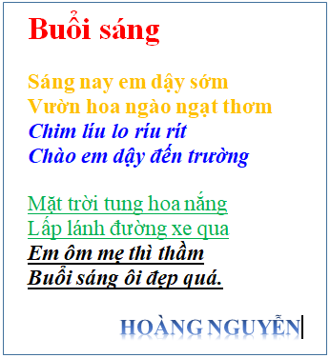
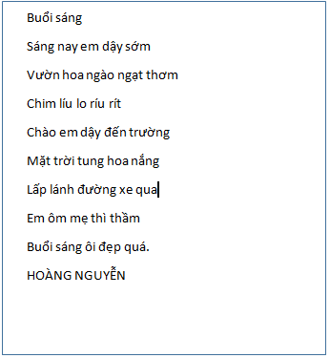
Hoạt động 5: Em có biết?
Lệnh Clear Formatting cho phép em xóa các định dạng đã tác động lên văn bản (tô đậm, in nghiêng, gạch chân, font chữ, cỡ chữ… ) và đưa văn bản về định dạng mặc định.
☞

Slide 9

CÂU HỎI ÔN LUYỆN
1. Em vừa làm xong bài tập về nhà trong chương trình Microsoft Word. Em cần lưu bài làm để sử dụng sau này. Theo em, lưu bài làm của mình vào thiết bị nào là tốt nhất?
  Bộ nhớ.
  CPU.
  Ổ đĩa cứng máy tính.
  Ổ nhớ di động.

Slide 10
CÂU HỎI ÔN LUYỆN
2. Tùy chọn nào dưới đây mô tả cách lưu tài liệu Word với một tên tập tin khác?
  Đóng tài liệu Word và chấp nhận để lưu thay đổi.
  Chuyển đến menu File và nhấp vào Save As.
  Đóng tài liệu Word và không chấp nhận lưu các thay đổi.
  Chuyển đến menu File và nhấp vào Save.

Slide 11
CÂU HỎI ÔN LUYỆN
3. Em hãy cho biết phím nào được sử dụng để chọn các phần văn bản không nằm liên tiếp nhau trong tài liệu?
  Ctrl.
  Shift.
  Fn.
  Alt.

Slide 12
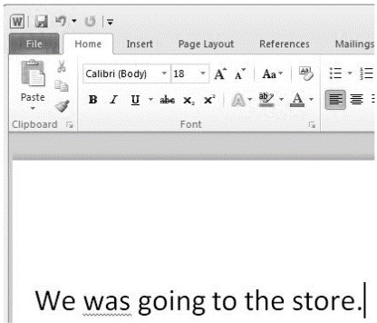

CÂU HỎI ÔN LUYỆN
4. Em hãy cho biết một từ trong tài liệu Word có đường lượng sóng màu xanh lá cây ở bên dưới có nghĩa là gì?
  Lỗi định dạng.
  Lỗi chính tả.
  Lỗi phong cách phông chữ.
  Lỗi ngữ pháp.

Slide 13
Hoạt động 6: Nhận xét
Hôm nay em đã:
Hiểu được bài học ◻ Hoàn thành các bài tập ◻
Tham gia hoạt động nhóm ◻ Tham gia hoạt động lớp ◻
Và: ______________________________________________

